Slide 1
Molécules d’intérêt biologique
Niveau : Lycée
Prérequis :
- Fonctions chimiques
- Représentation de Cram
- Interactions moléculaires
Polarisation de la lumière
Réaction de combustion
Chauffage à reflux
Catalyse

Slide 2
Différents types de molécules d’intérêt biologique
Protéines
structure des muscles, de la peau
réponse immunitaire (anticorps)
transport du dioxygène dans l’organisme
digestion
Lipides
source d’énergie
Vitamines
défense contre les infections virales et bactériennes
cicatrisation
assimilation du fer
Glucides
source d’énergie

Slide 3
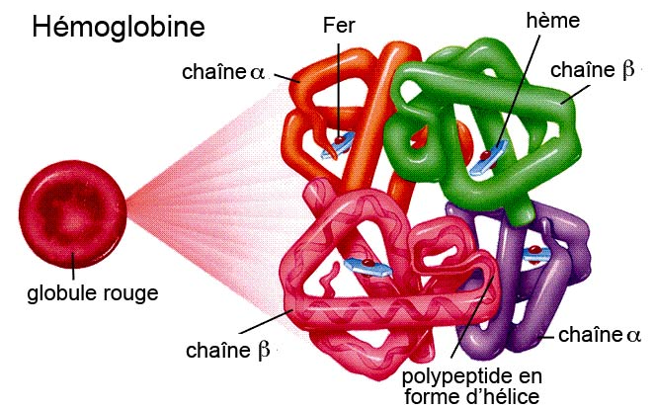
L’hémoglobine dans le sang : une protéine

Slide 4
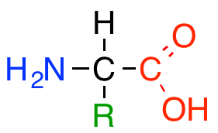
Acides 𝛼-aminés et carbone asymétrique
*
Carbone asymétrique
si R n’est ni H, ni fonction amine, ni acide carboxylique

Slide 5
Chiralité et énantiomérie
D-alanine
L-alanine
Miroir plan

Slide 6
Représentation de Fischer de l’alanine
D-alanine

Slide 7
Des acides 𝛼-aminés aux protéines
Acide 𝛼-aminé
Acide 𝛼-aminé
Dipeptide
Eau
Dipeptide : toute espèce chimique contenant une fonction acide carboxylique, une fonction amine et une liaison peptidique. Il est formé à partir de deux acides aminés.
Ex :

Slide 8
Des acides 𝛼-aminés aux protéines
Polypeptide : espèce chimique contenant un grand nombre de liaisons peptidiques, une fonction amine et une fonction acide carboxylique.
Protéine : polypeptide naturel enchaînant plus de 40 acides α-aminés
Ex :
Ex :
...

Slide 9
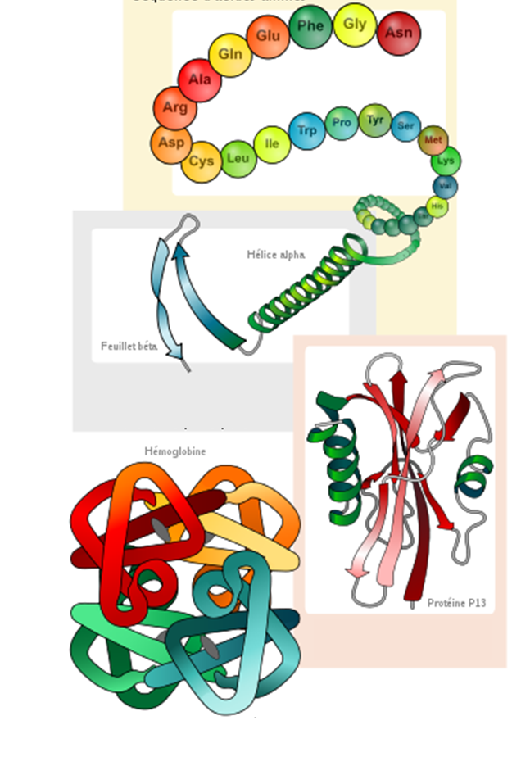
Structure tridimensionnelle des protéines
Structure primaire : enchaînement d’acides 𝛼-aminés
Structure secondaire : enroulement des chaînes peptidiques
Structure tertiaire :
repli de la structure secondaire

Slide 10
L’hémoglobine dans le sang : une protéine

Slide 11
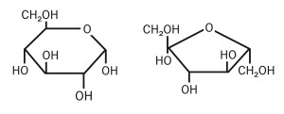
Différents types de glucides
Glucides
Glucides simples = oses
Ex : glucose, fructose C₆H₁₂O₆
Glucides complexes = osides
Assemblage d’oses ou d’autres molécules
Ex : saccharose

Slide 12
Formes cyclique et linéaire du D-glucose
Aldéhyde ⇒ aldose
Forme cyclique
Forme linéaire

Slide 13
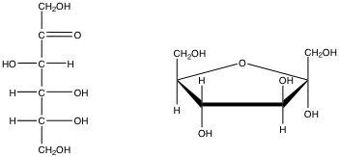
Formes cyclique et linéaire du D-fructose
Cétone ⇒ cétose
Forme cyclique
Forme linéaire

Slide 14
Loi de Biot pour le D-saccharose
Loi de Biot : ⍺=[⍺]lc
avec ⍺ le pouvoir rotatoire
[⍺] le pouvoir rotatoire spécifique en g/mL/dm
l la longueur de la cuve en dm
c la concentration en g/mL
Rq : On peut y voir une analogie avec la loi de Beer-Lambert

Slide 15
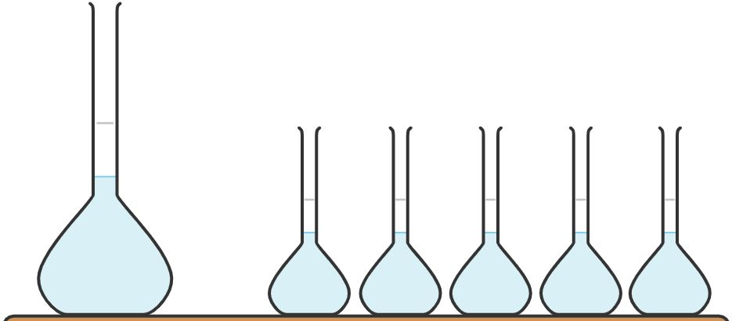
Loi de Biot pour le D-saccharose
Dilutions
Solution mère à 200g/L en D-saccharose
Solutions filles à 160, 120, 100, 80, 40 g/L en D-saccharose

Slide 16
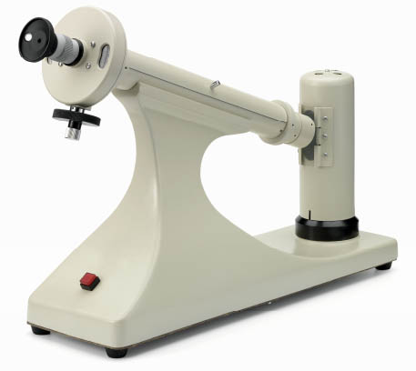
Loi de Biot pour le D-saccharose
Equipénombre
Polarimètre de Laurent

Slide 17
Hydrolyse du D-saccharose
HCl

Slide 18
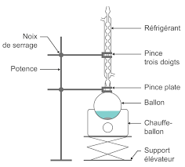
Hydrolyse du D-saccharose
Montage à reflux
50 mL de saccharose à 30g/L
5 mL d’acide chlorhydrique à 2 mol/L

Slide 19
Test à la liqueur de Fehling
Glucose
Saccharose
hydrolysé
Saccharose
Pas de changement de couleur
Précipité rouge brique :
présence de fonctions aldéhydes

Slide 20
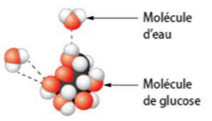
Solubilité des glucides dans l’eau
Molécule d’eau
Molécule de glucose
Liaison hydrogène
Molécule de glucose

Slide 21
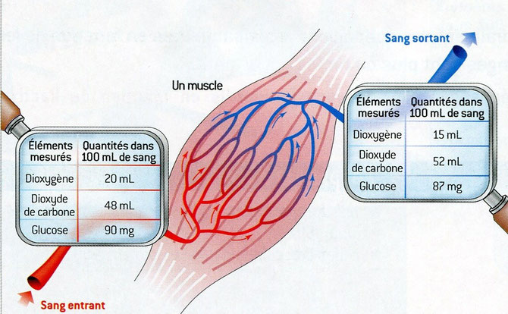
Combustion du glucose
C₆H₁₂O₆ + 6 O₂ 6 CO₂ + 6 H₂O
Energie libérée par une mole de glucose : 684 kcal

Slide 22
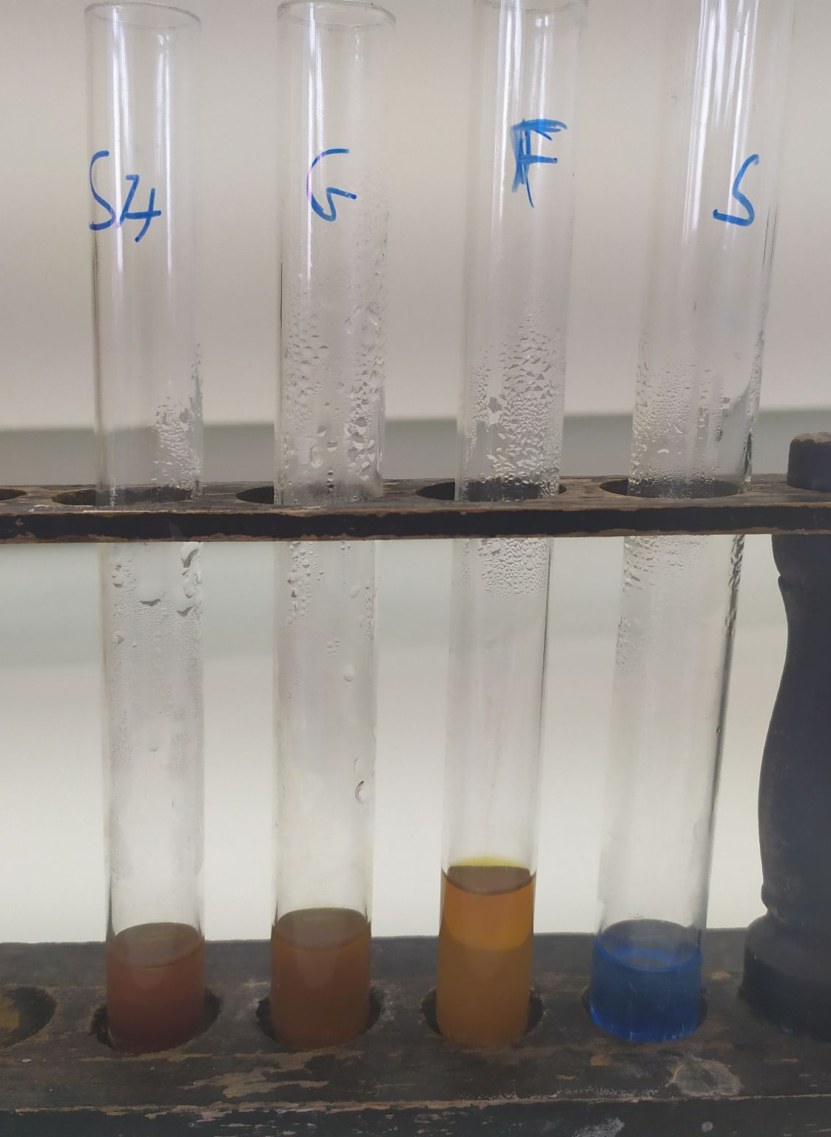
Test à la liqueur de Fehling
Pas de changement de couleur
Précipité rouge brique :
présence de fonctions aldéhydes

